Slide 1

SEO для SaaS продуктов
Иван Палий, маркетолог в Boosta

Slide 2

Чего мы достигли за 2 года
1
3 продукта: Sitechecker, Copywritely, Kparser.
Конкурируем в выдаче с гигантами (semrush, ahrefs, moz, backlinko)
Общий трафик в месяц > 300 тыс. уников
Количество ссылающихся доменов: Sitechecker (2.3k), Copywritely (296), Kparser (1.02k).

Slide 3
Идеи для создания контента
2
Выгружаем семантику по конкурентам из Ahrefs.
Делим наш продукт на десятки мини-продуктов.
Строим мини продукты на основе API других продуктов.
Ищем другие нестандартные методы использования продукта.
Таргетимся на сравнения с конкурентами (... alternative).
Переводим страницы на другие популярные языки (где есть спрос).
Смотрим по какому ключевому слову Google ставит нас быстро в топ (у нас на sitechecker - checker, tester; на kparser - generator).

Slide 4
Идеи для улучшения контента
3
Пруфридинг носителями языка.
Уникальные картинки.
Уникальный дизайн страницы блога, категорий, отдельного поста.
Инфографика.
Редакционная политика.
Расширение контента на основе анализа топа.
Увеличение скорости загрузки страницы.
Хлебные крошки на блоге.
Изучаем поведение пользователей на странице с помощью Hotjar.
Общаемся с пользователями в чате.

Slide 5
Идеи для получения ссылок и трафика
4
Комменты в блогах.
Подборки инструментов.
Бизнес листинги.
Обмен ссылками.
Broken link building.
Плагины для Google Chrome, Mozilla Firefox.
Берем интервью у профильных специалистов.
Страницы Help Center.
Обзоры профильных блоггеров.
Фриланс биржи.
Quora, Facebook, YouTube.
LTD сайты.

Slide 6
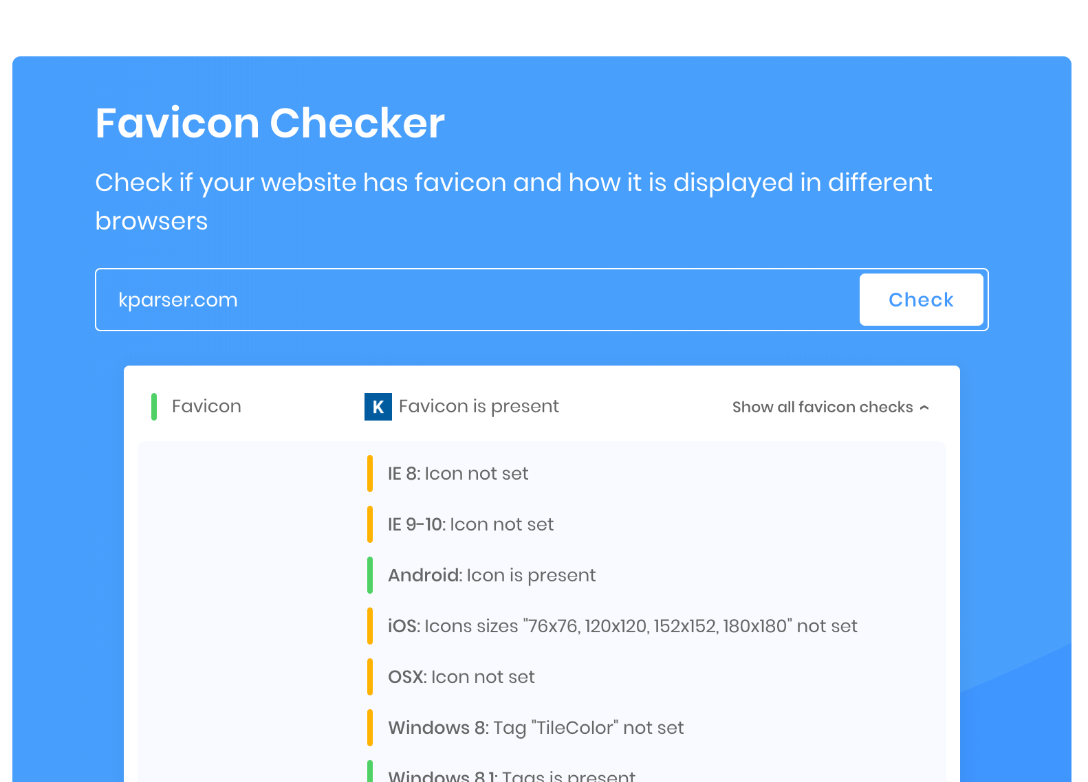
Делим свой продукт на мини продукты
5
Можно ставить мини-тул на первый экран и внутрь статьи.
Можно комбинировать с how-to гайдами, а можно вообще только h1 и description.
Основная ценность таких страниц - не нужно много контента для ранжирования + легко сделать страницы для других языков.
https://sitechecker.pro/what-is-favicon/

Slide 7
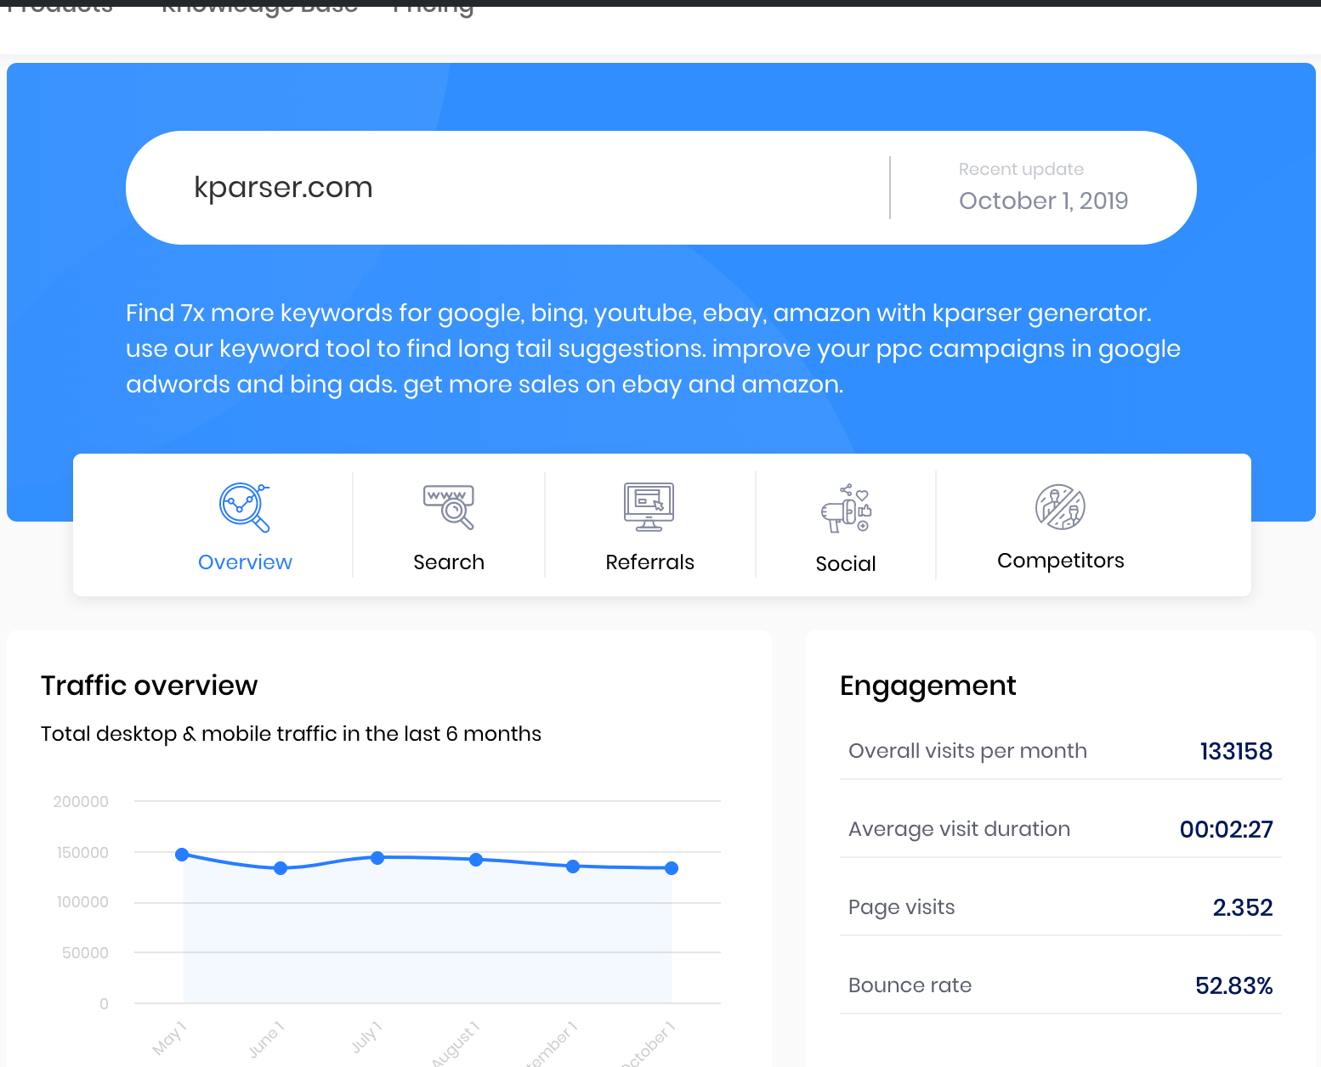
Создаем мини продукты на основе API
6
Существует масса способов использовать одни и те же данные.
Дизайн имеет значение.
После получения трафика на страницы, сразу же начинаем собирать стату по конверсиям и доходу.
Не все страницы смогут стать окупаемыми.
https://sitechecker.pro/traffic-checker/

Slide 8
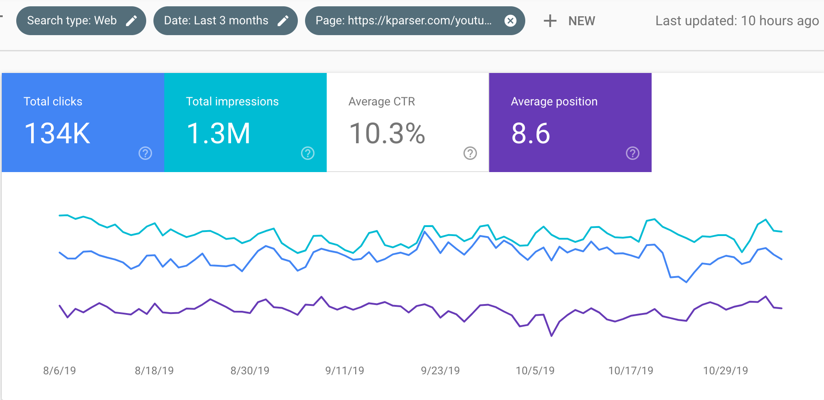
Другие варианты использования продукта
7
Нагенерите самых невозможных идей, чем еще может быть полезен продукт.
Посмотрите всех конкурентов в Ahrefs, с кем есть пересечения по запросам.
Сделайте один экспериментальный ленд.
Если заходит норм, возможно вы открыли еще одну большую нишу для своего продукта.
https://kparser.com/youtube-name-generator/

Slide 9
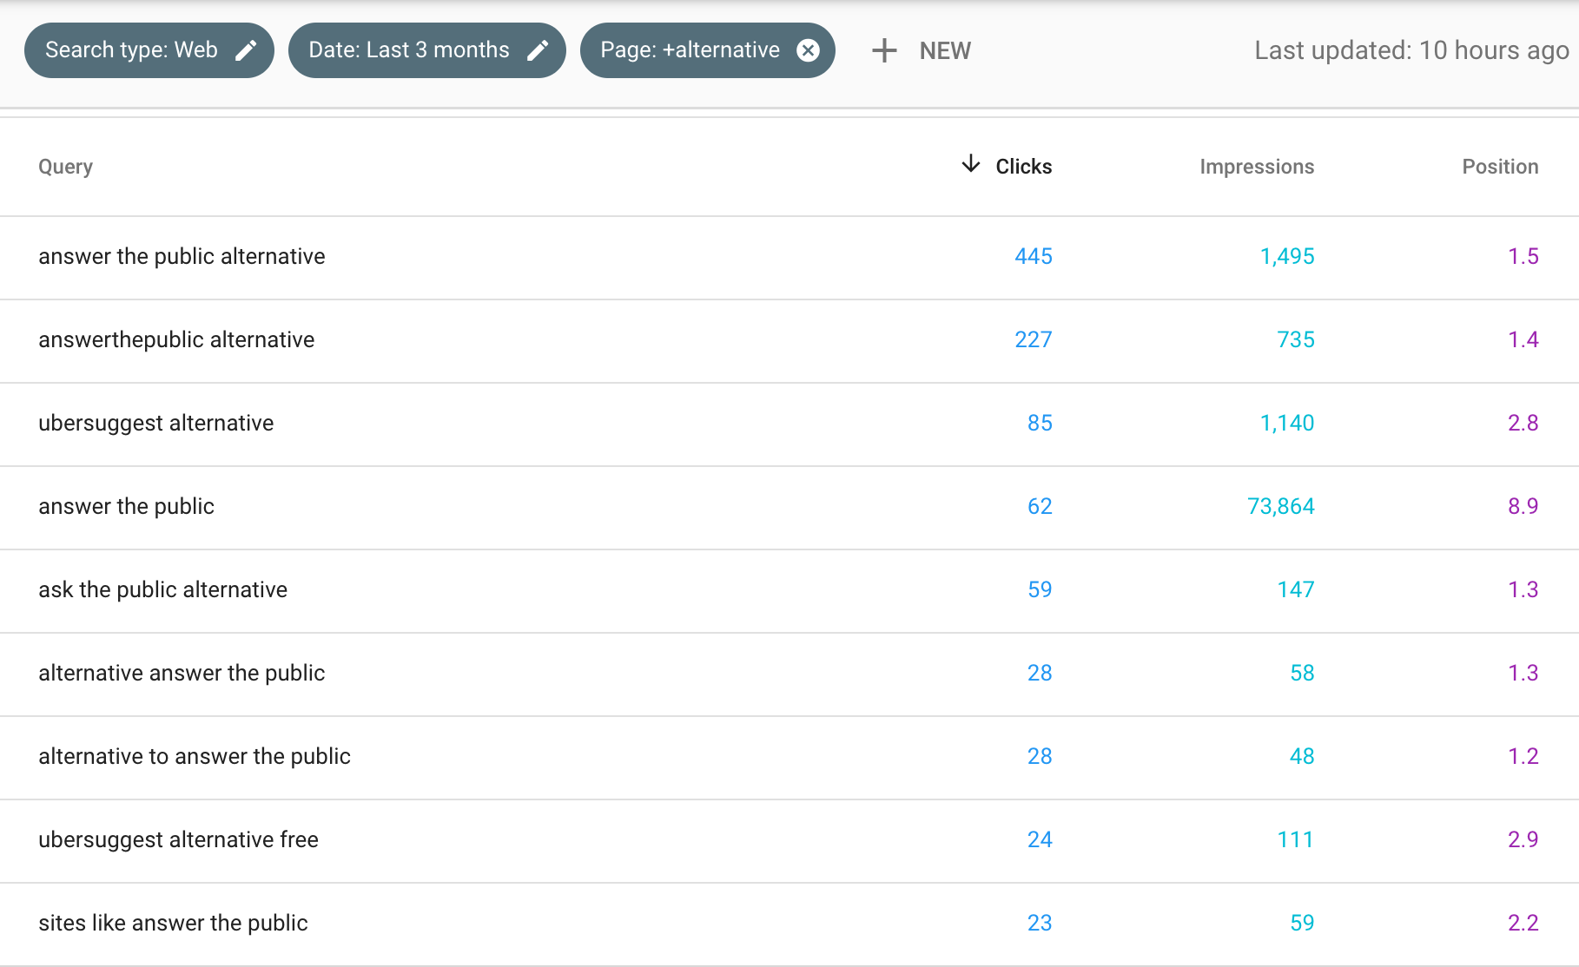
Сравнение с конкурентами
8
По таким запросам приходят самые целевые клиенты (они уже использовали подобный инструмент, но им что то не понравилось).
Донесите на странице, чем вы лучше (начиная с title и h1).
Смотрите в том числе на маленьких, но растущих конкурентов. Растут они, растет трафик на ваши ленды :)
https://kparser.com/ubersuggest-alternative/
https://kparser.com/answer-the-public-alternative/

Slide 10
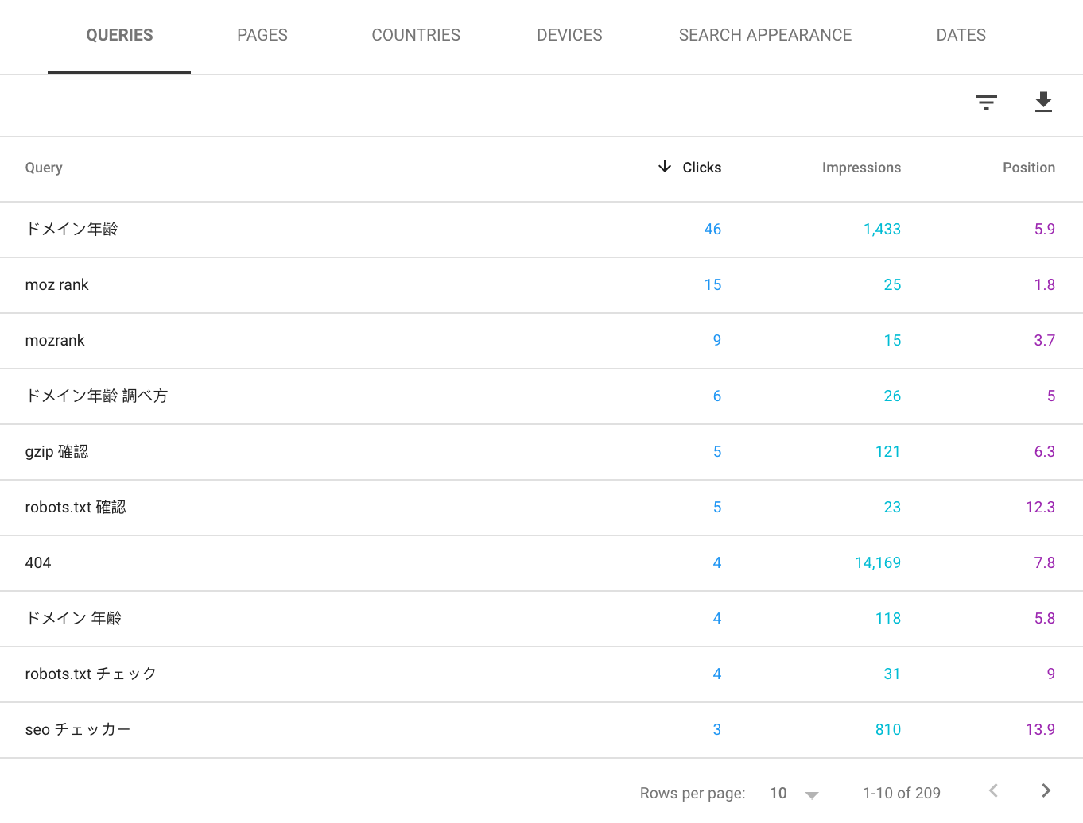
Переводы на популярные языки
9
Пруфридим англоязычный контент нейтив спикером.
Переводим в Google Translate список англоязычных запросов, которые уже приносят трафик.
Ищем в выдаче тематические сайты по переведенным запросам.
Выгружаем семантику по этим сайтам с Ahrefs.
Переводим весь англоязычный контент страницы в Google Translate.
Добавляем точные вхождения ключей с собранной семантики.
Оцениваем эффективность страниц и привлекаем нейтив райтера на лучшие страницы.

Slide 11
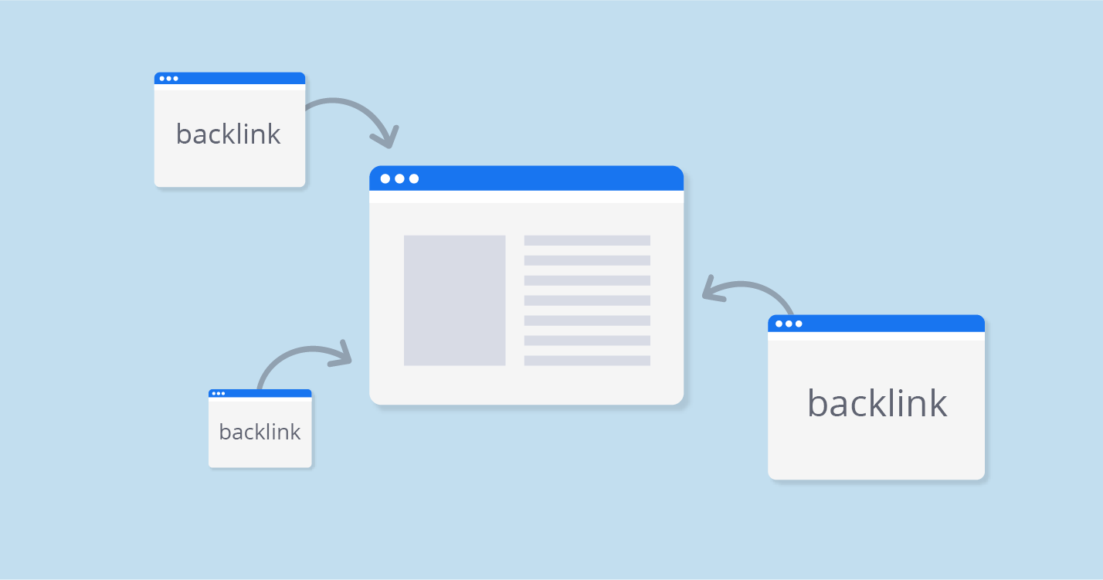
Картинки и инфографика
10
Единый дизайн концепт;
Картинка не просто красивая, но содержательная;
Нужен дизайнер, который умеет быстро ухватить основную мысль статьи и передать ее картинкой;
Если находите в вебе свои картинки, пишите с требованием / просьбой поставить ссылку.

Slide 12
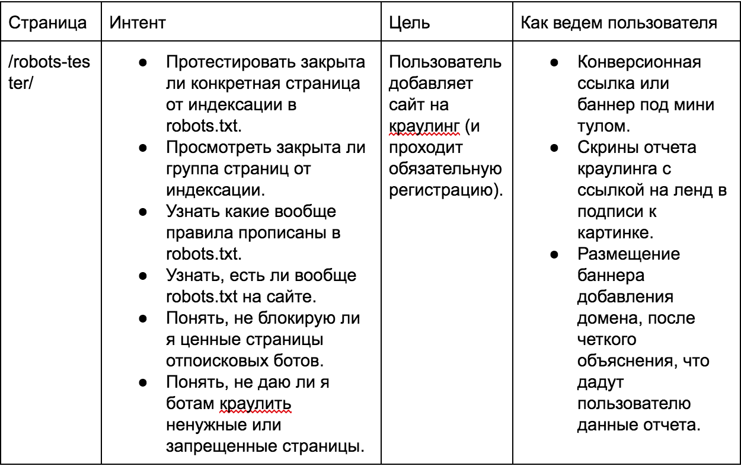
Редакционная политика
11
Принципы создания контента.
Шаблон структуры страницы.
Единые правила оформления (пунктуация, абзацы и отступы, заголовки, буллеты и нумерованные списки).

Slide 13
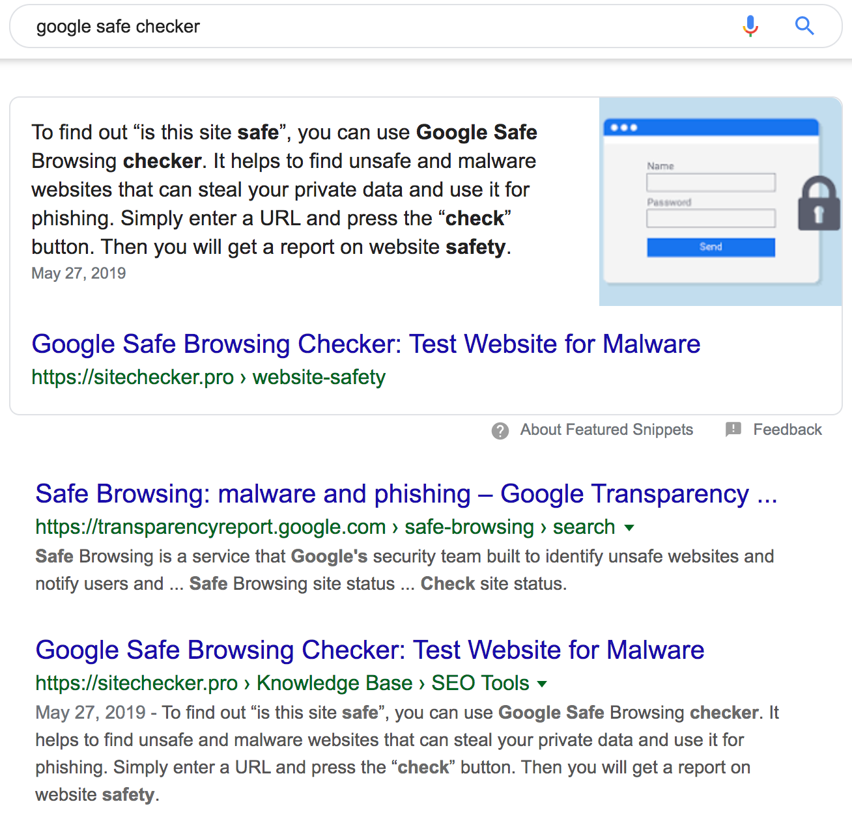
Разметка schema и хлебные крошки
12
Улучшение навигации для пользователей на блоге.
Увеличение кликабельности в выдаче.

Slide 14
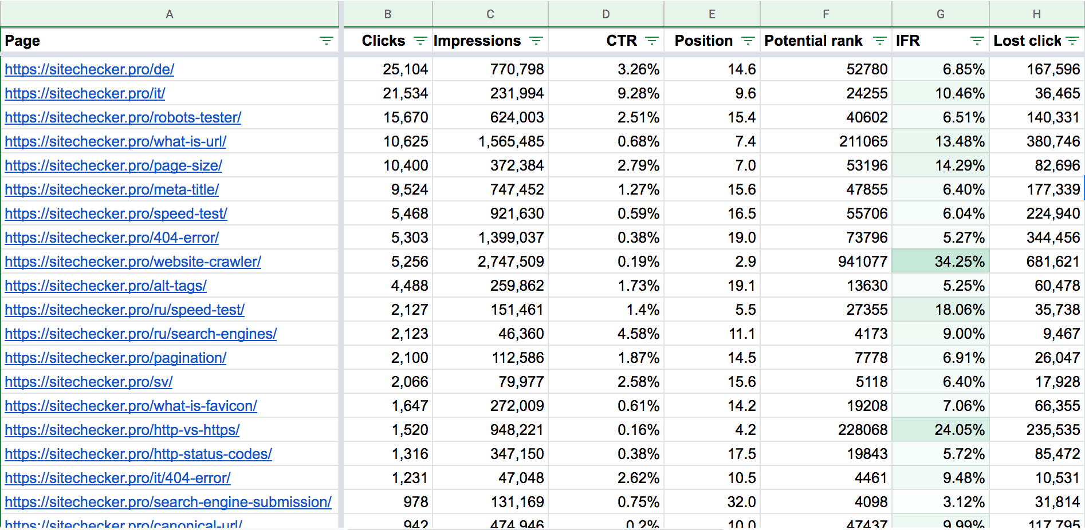
Потенциал трафика + потенциал продаж
13
Мерджим данные по лендам с GA и GSC
Potential rank = impressions / position
IFR (ideal final result) = potential rank / impressions
Lost clicks = impressions * first position CTR - Clicks
Lost revenue = lost clicks * landing page conversion * average customer LTV
https://chrome.google.com/webstore/detail/search-analytics-for-shee/ieciiohbljgdndgfhgmdjhjgganlbncj?hl=en
https://ga-dev-tools.appspot.com/query-explorer/

Slide 15
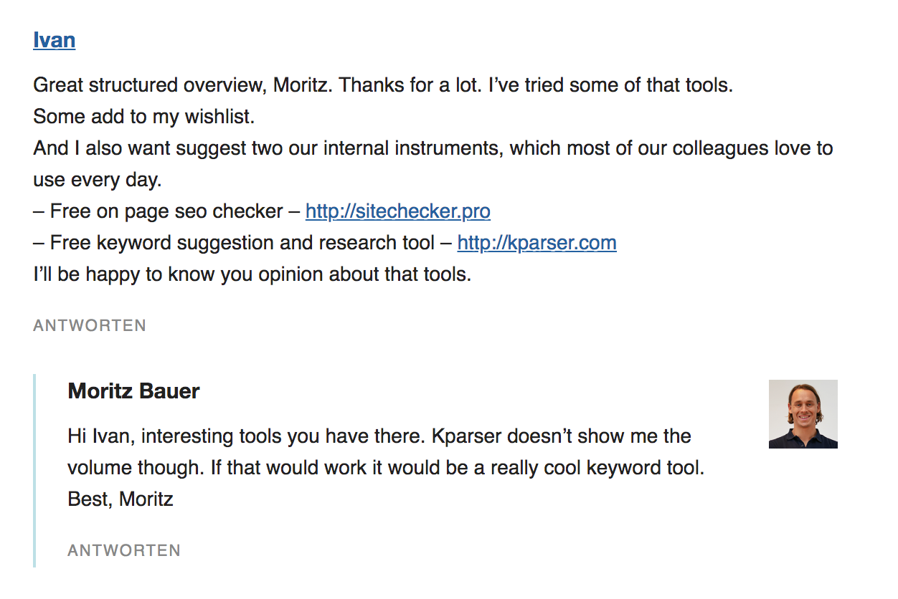
Комменты в блогах
14
Просто заходим на все статьи из топ-50 по нашим поисковым запросам.
На хороших сайтах, можно оставлять даже без ссылки, только с названием домена.
Идеальный коммент:
  детальный;
  демонстрирует, что вы внимательно прочитали статью;
  дополняет материал статьи.

Slide 16
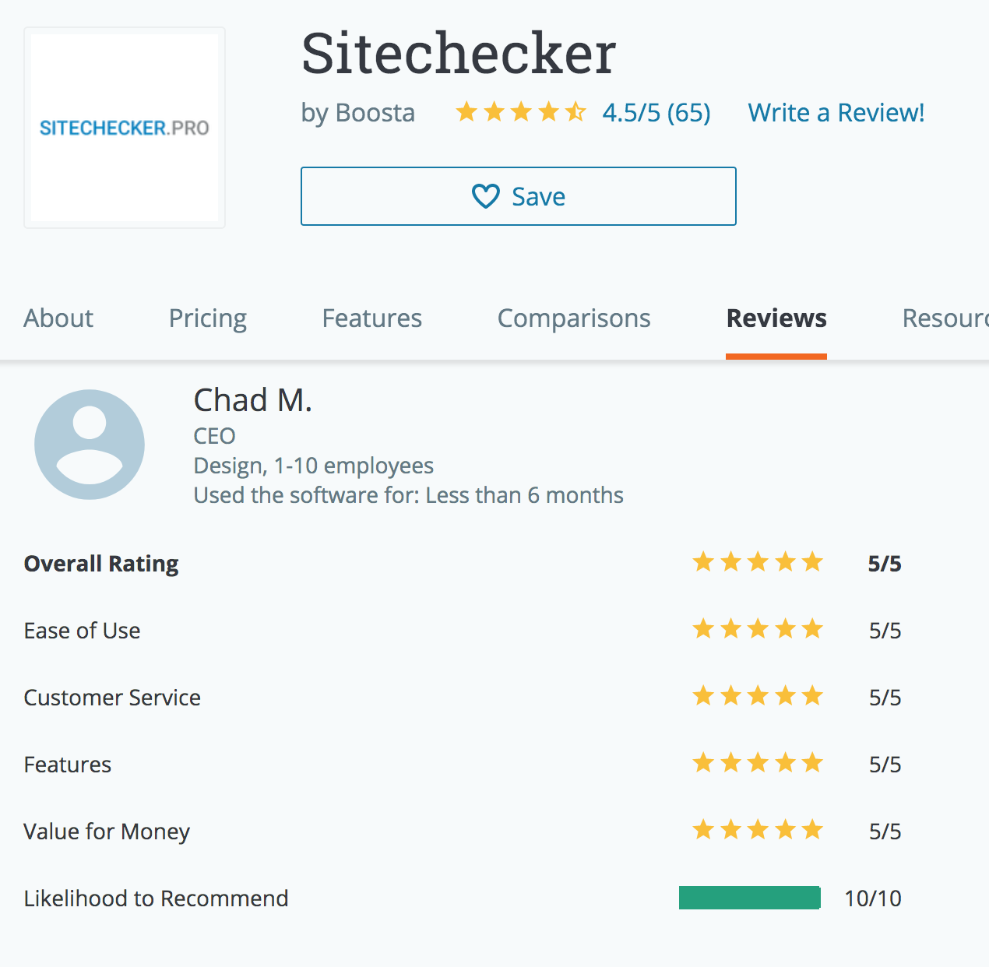
Бизнес и стартап листинги
15
1. Заполняем профили по максимуму.
2. Используем свою базу подписчиков для получения отзывов.
3. Используем отзывы у себя на сайте.
https://www.capterra.com/p/166377/Sitechecker/
https://www.g2.com/products/sitechecker/reviews
https://crozdesk.com/marketing/seo-sem-software/sitechecker
https://betalist.com/startups/sitechecker

Slide 17
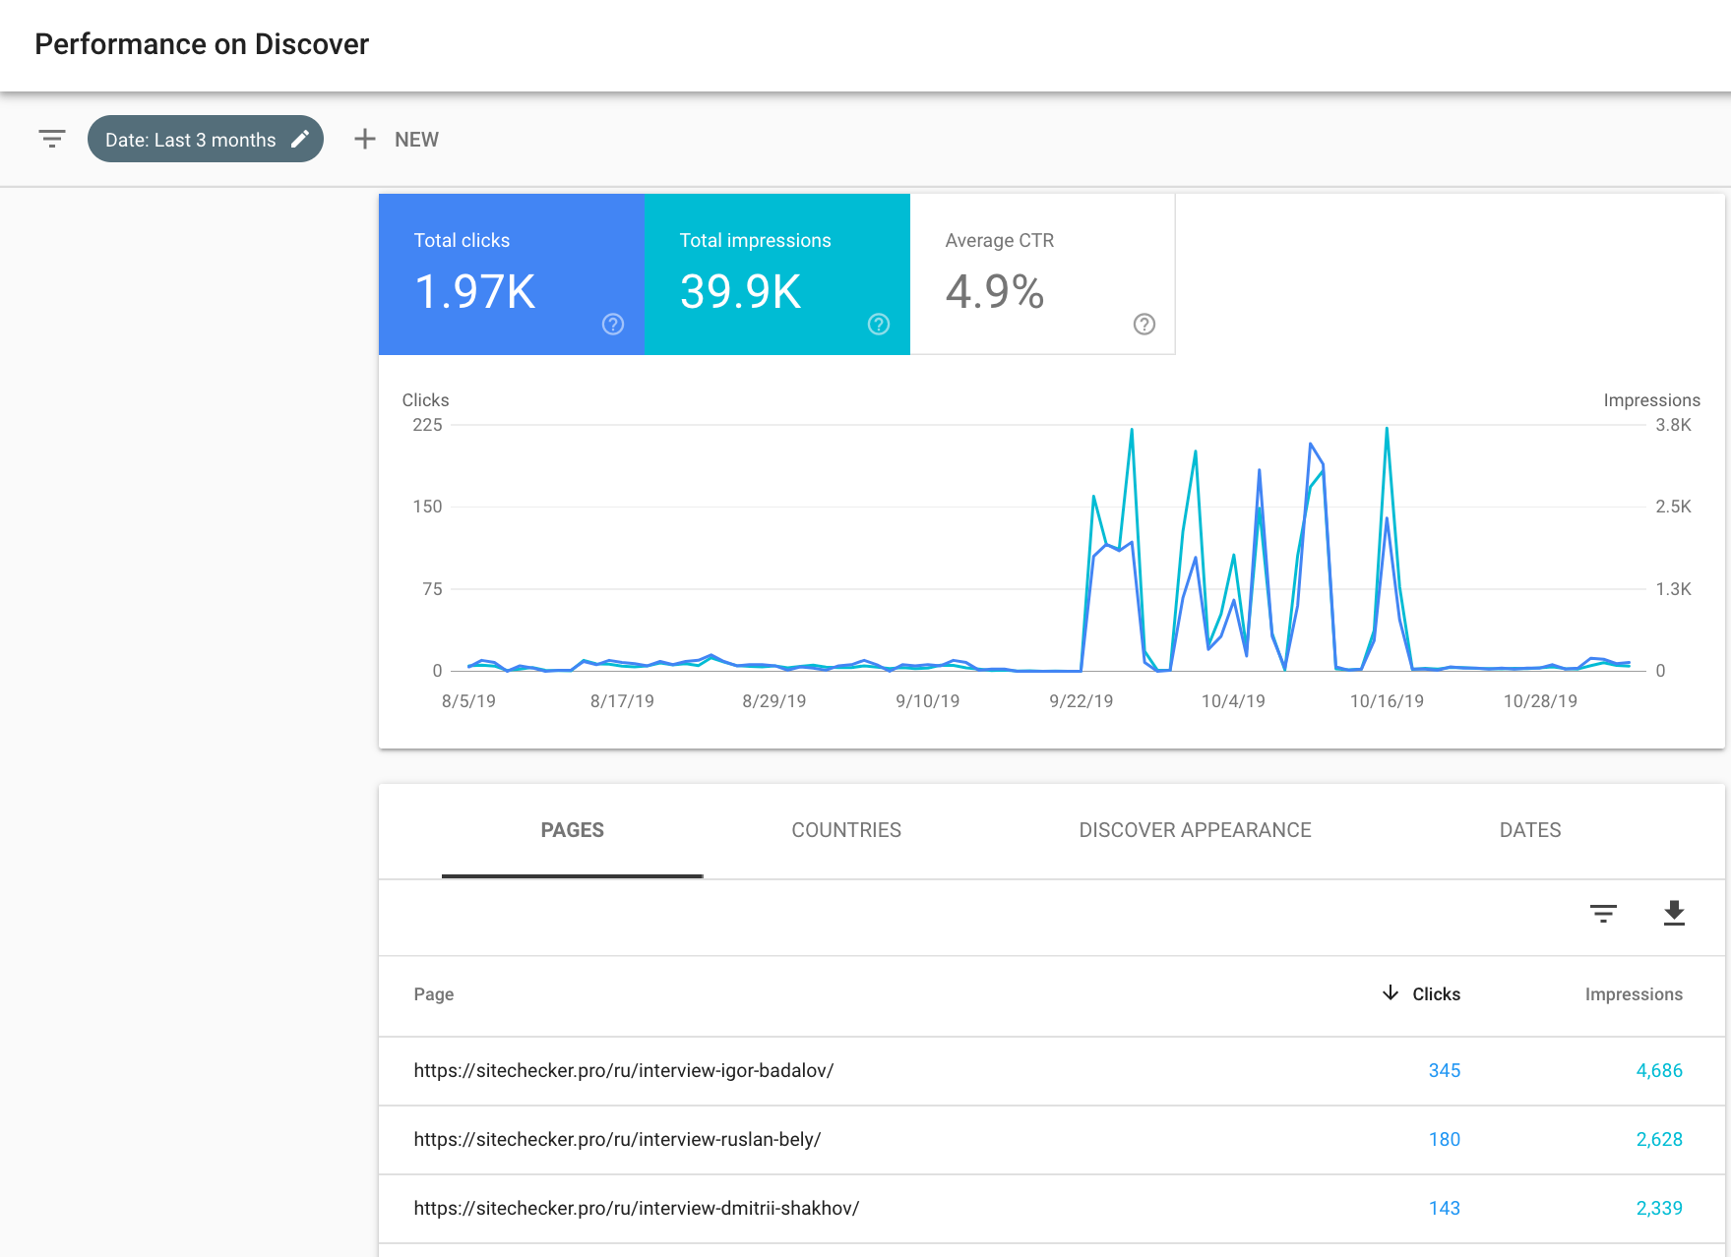
Интервью для блога: что дает
16
Попадание в Google Discover;
Ссылки с блогов специалистов;
Ссылки на цитаты из интервью;
Трафик по брендовым запросам;
Трафик с соцсетей и телеграм каналов;
Изучение привычек целевой аудитории.

Slide 18
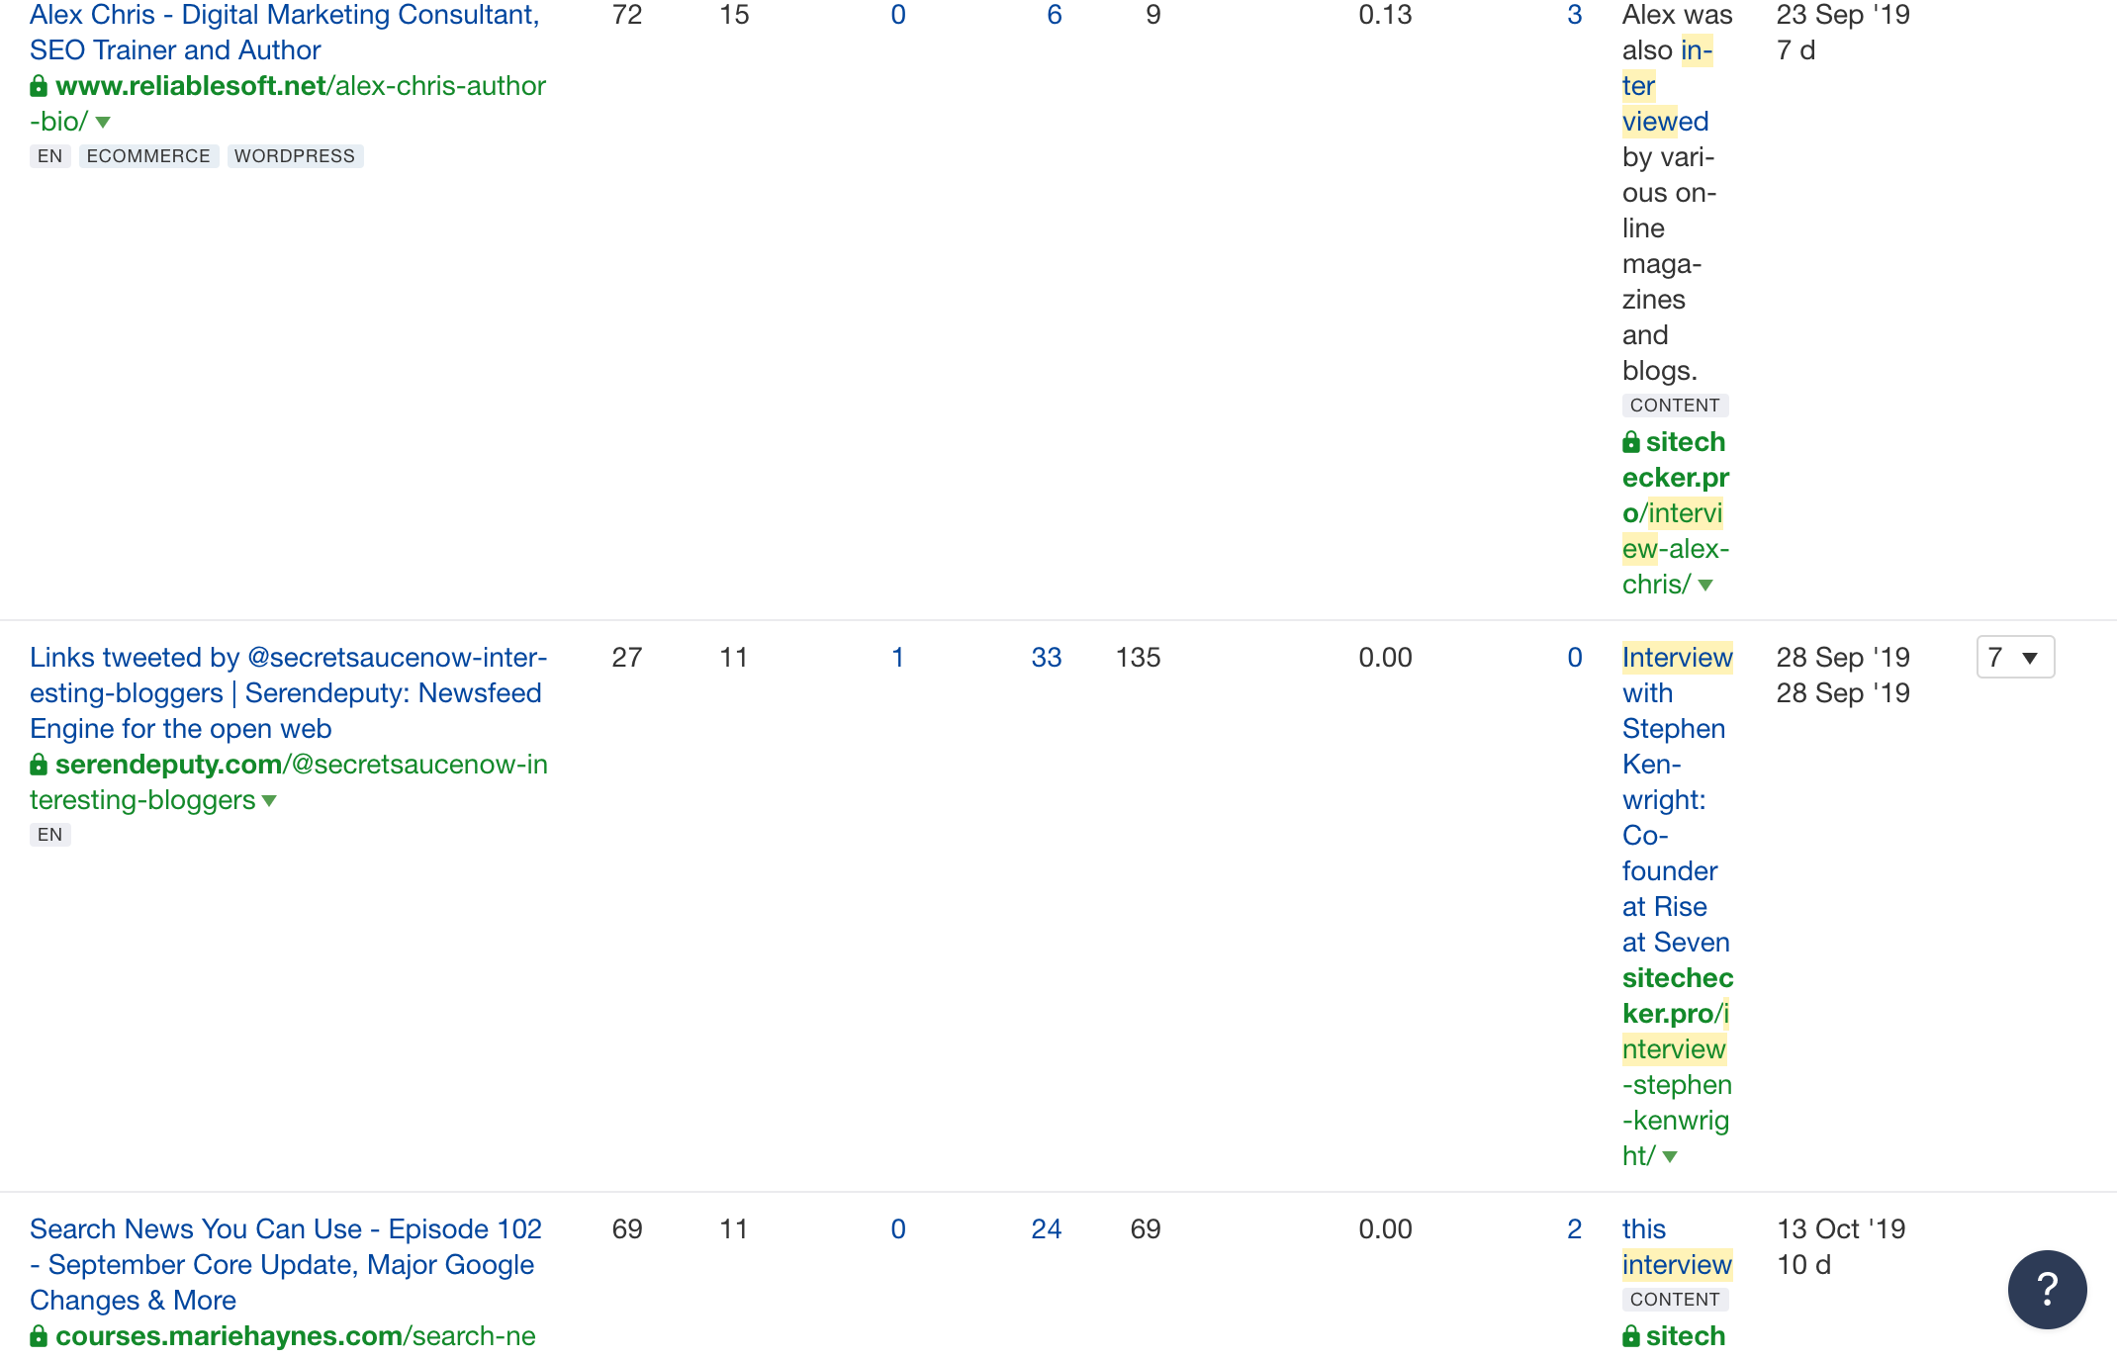
Интервью для блога: как делать
17
Придумайте интересные вопросы;
Пропишите условия (сколько можно разместить ссылок);
Пропишите оффер (зачем тратить время именно на ваше интервью);
Соберите базу спецов (сайты конференций, выдача по запросам best … experts, best … blogs, linkedin и т.д.)
Начинайте с middle-спецов;
Используйте социальное доказательство, когда возьмете интервью у топовых спецов.
https://sitechecker.pro/category/interview/

Slide 19
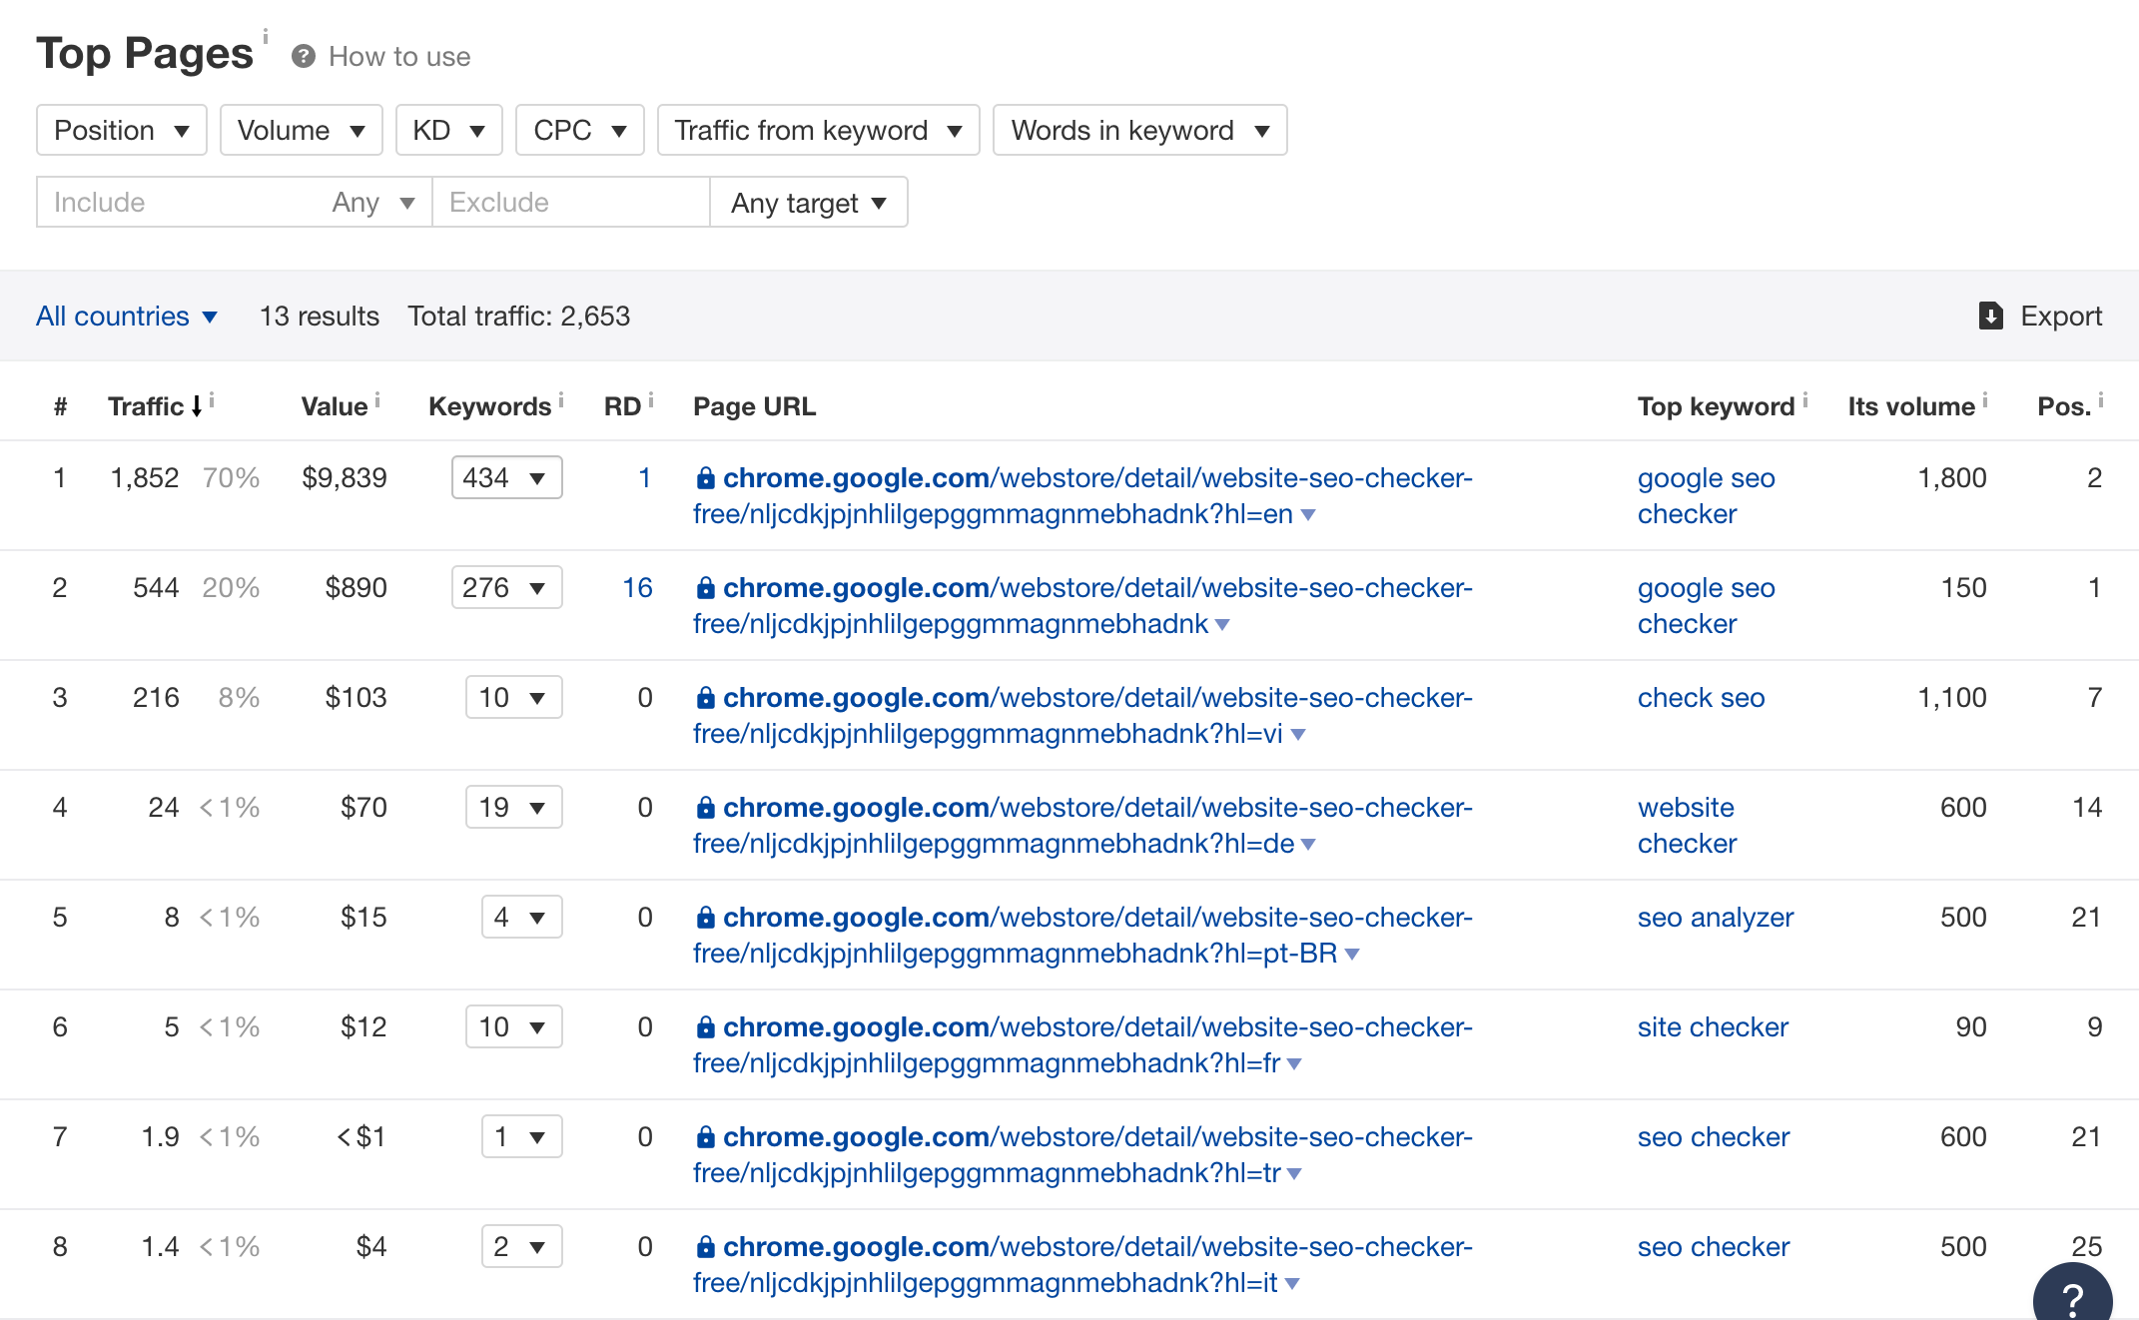
Google Chrome Plugin
18
Выделяем в продукте небольшую, но ценную фичу с хорошим retention;
Делаем плагин;
Тщательно выверяем title, description и иконку;
Переводим плагин на другие языки;
Начинаем лить на него трафик с сайта и email рассылки;
Кроме довольных пользователей получаем еще одну свою страницу в выдаче.
https://chrome.google.com/webstore/detail/website-seo-checker-free/nljcdkjpjnhlilgepggmmagnmebhadnk
https://chrome.google.com/webstore/detail/seo-content-checker-plagi/jhngfghbfdjfdfejdjlgpmaeeegckldm

Slide 20
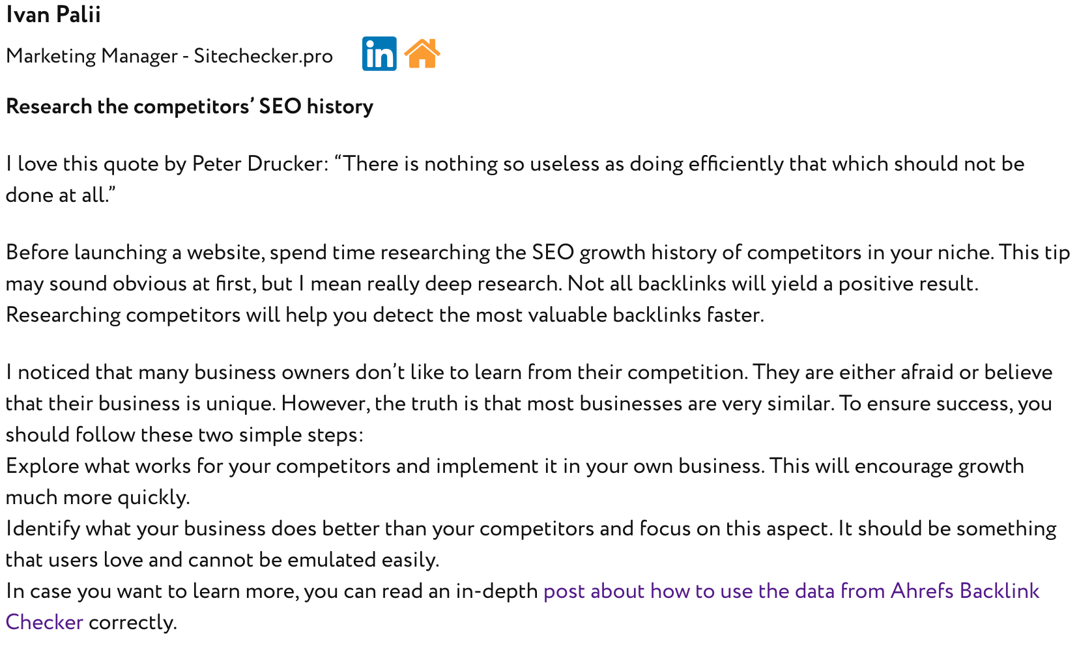
Обмен ссылками
19
Разместите контакты и фото членов команды на сайте. С ростом трафика и авторитета сайта, к вам могут посыпаться запросы на интервью и обмен ссылками.
Вы все равно в своем контенте ссылаетесь на другие сайты. Если предлагают разместить бэклинк на хороший продукт, такой обмен вам полезен.

Slide 21
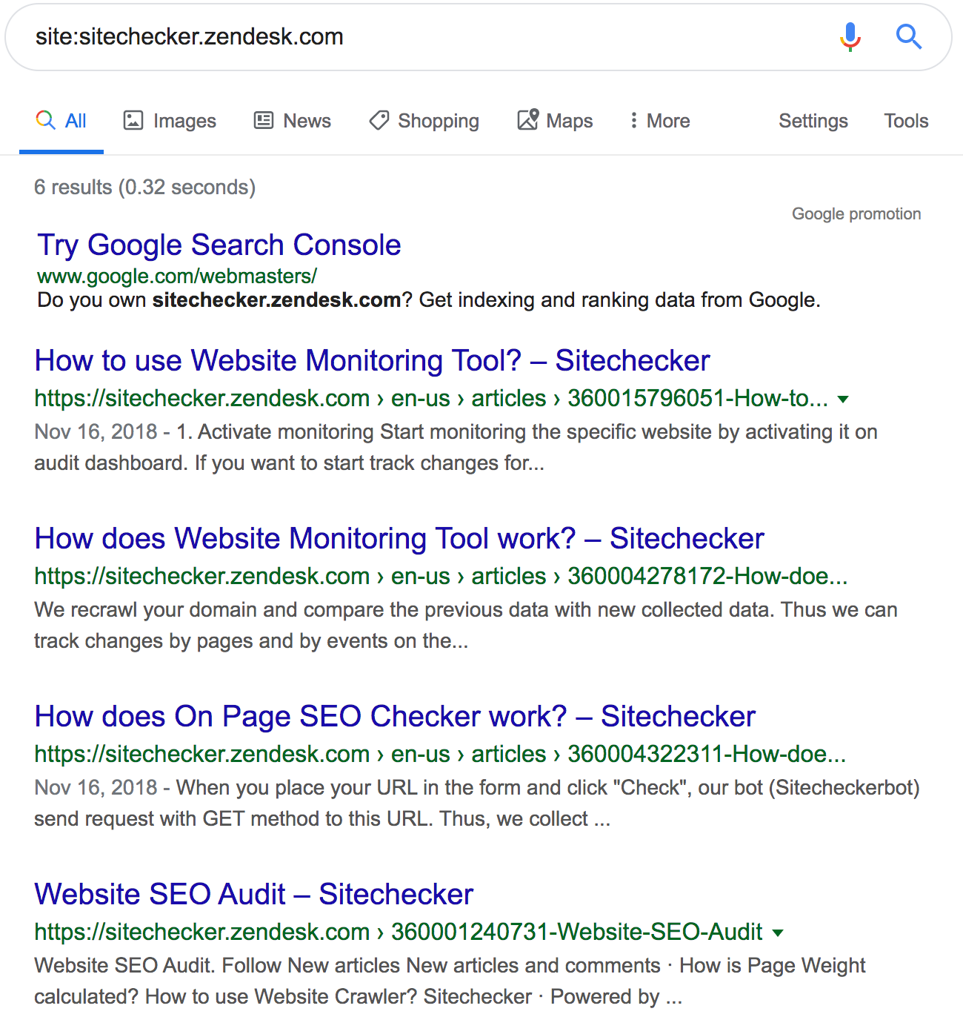
Страницы Help Center
20
Пишем уникальный полезный контент;
Ведем пользователей на гайды с сайта и рассылки.
Мониторим какие страницы вылезли в топ и прокачиваем их далее.

Slide 22
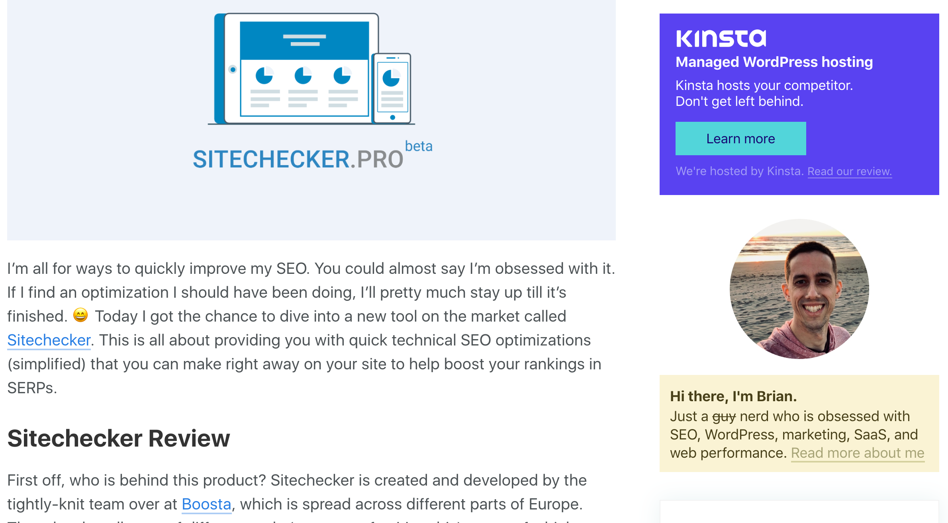
Обзоры профильных блогеров
21
Лучше меньше обзоров, но качественных.
Оцениваем сайты не только по ссылочному профилю, но и по активности читателей блога (комментируют ли), качеству дизайна, навигации.
Просим сделать именно объективный обзор, но расскажите про свои сильные стороны. Могут быть фичи, которые блогер вообще не заметит без вас.
Бюджет на обзор: от $100 до $600
https://woorkup.com/sitechecker-review-seo-rating/
https://www.mostlyblogging.com/review-sitechecker-pro/

Slide 23
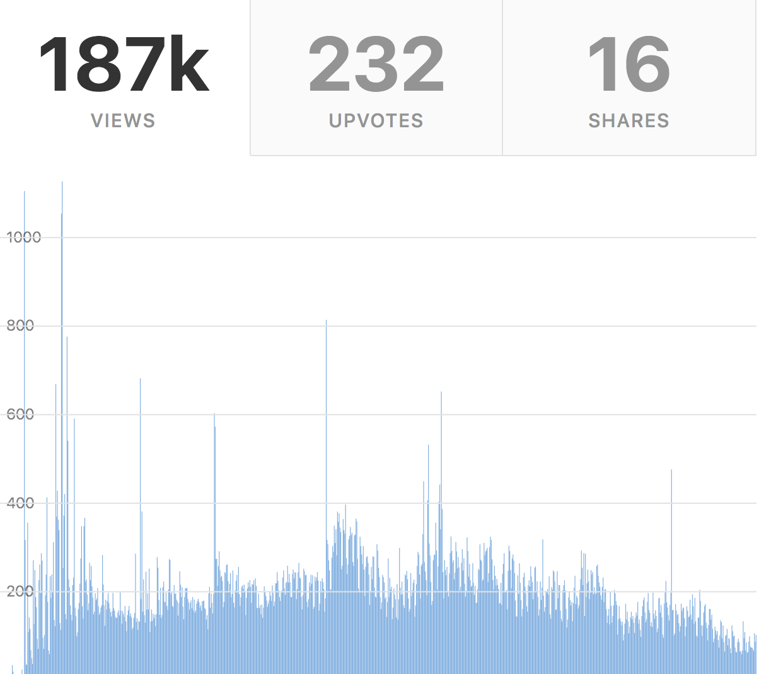
Quora
22
Не все топики одинаково важны (гайд, как отбирать топики и отвечать).
Используйте контент с блога, но обязательно добавляйте свои мысли. Покажите, что вы вникли в вопрос пользователя.
Основные просмотры и клики принесут 5-10%.
В Google Analytics можно посмотреть эффективность каждого ответа (отчет source / medium, secondary dimension “referral path”)
https://www.quora.com/What-are-the-most-popular-YouTube-tags/answer/Ivan-Palii-1
https://www.quora.com/Is-there-any-tool-to-find-the-most-searched-for-keywords-in-Google-Play-and-the-App-Store/answer/Ivan-Palii-1
https://www.quora.com/How-do-you-write-the-tags-properly-for-YouTube-videos/answer/Ivan-Palii-1

Slide 24
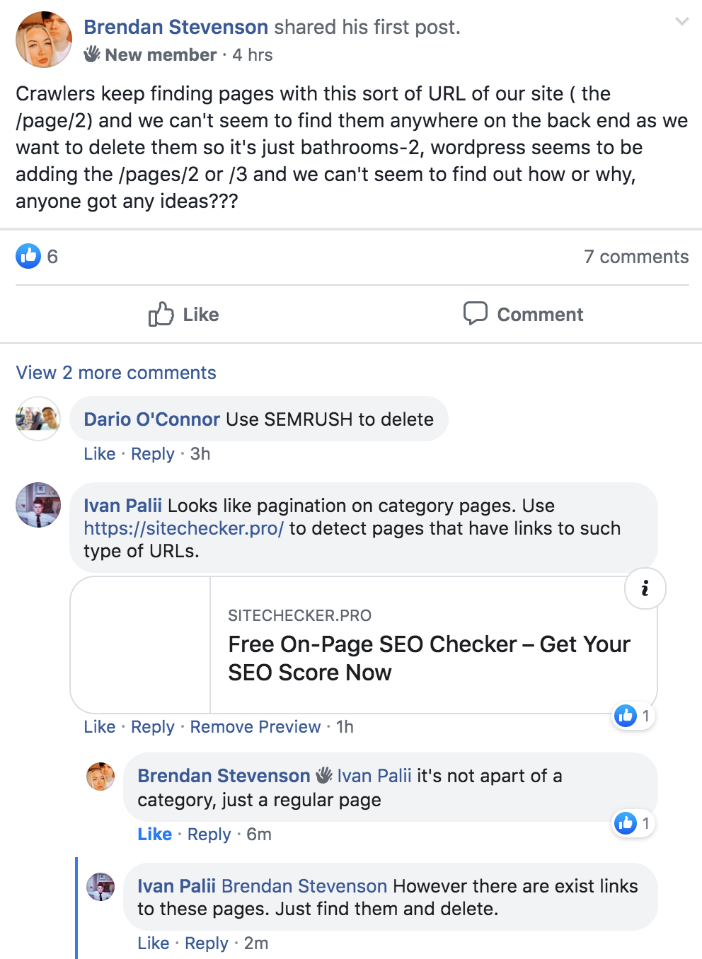
Facebook
23
Вступаем во все тематические паблики.
Регулярно детально отвечаем на вопросы пользователей, связанные с вашим продуктом.
Не скупитесь на слова и внимательное изучение проблемы пользователей.

Slide 25
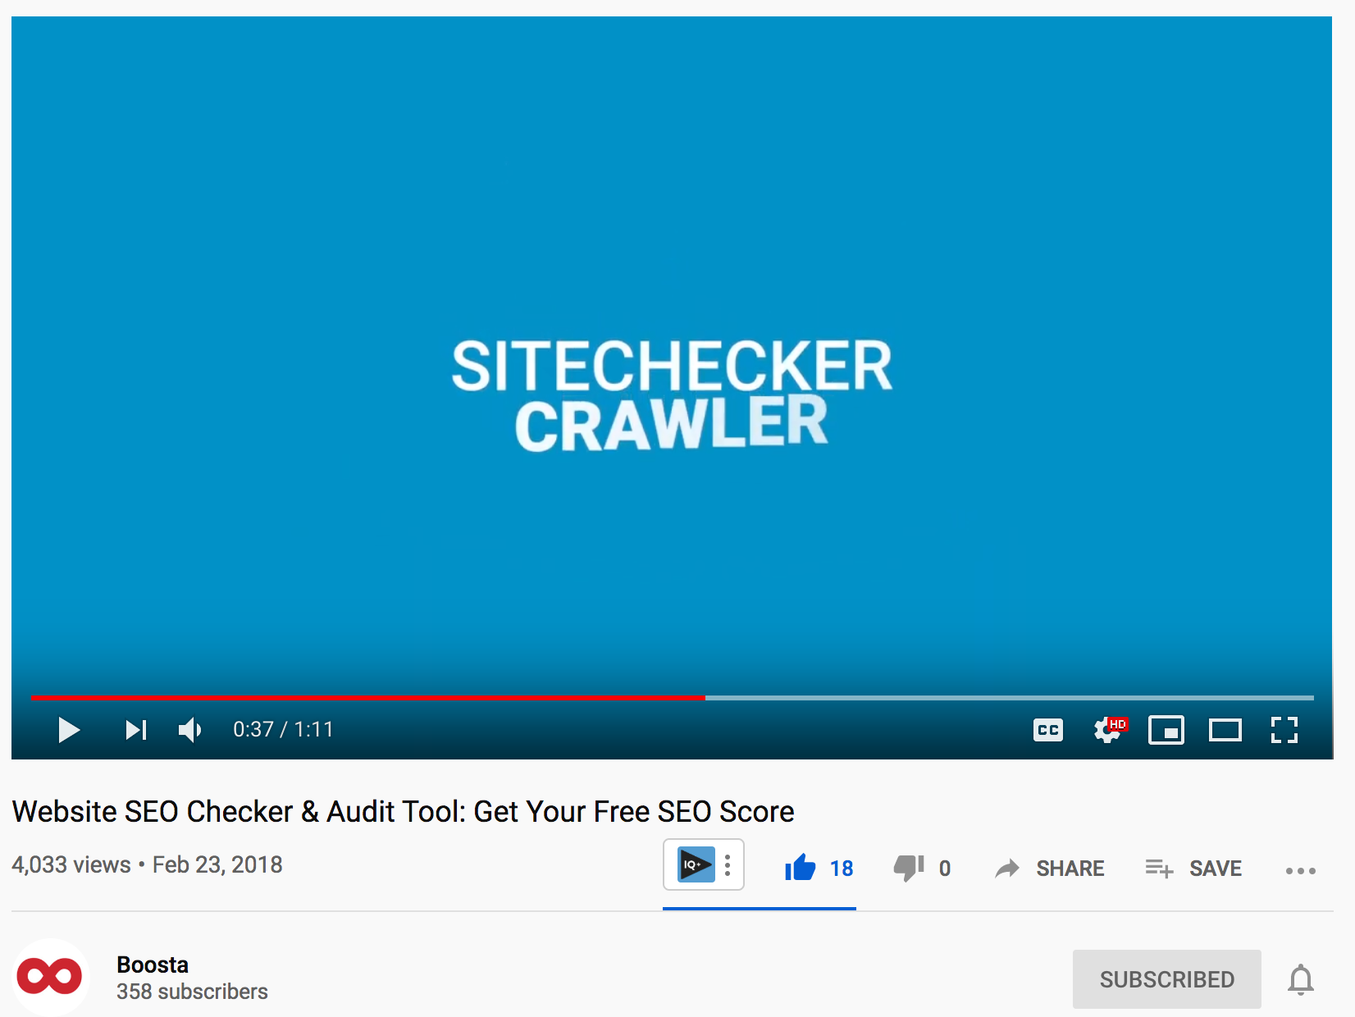
YouTube
24
Делаем всего одно видео про продукт.
Оптимизируем его по этой технологии.
Оно еще понадобится вам для бизнес листингов.

Slide 26
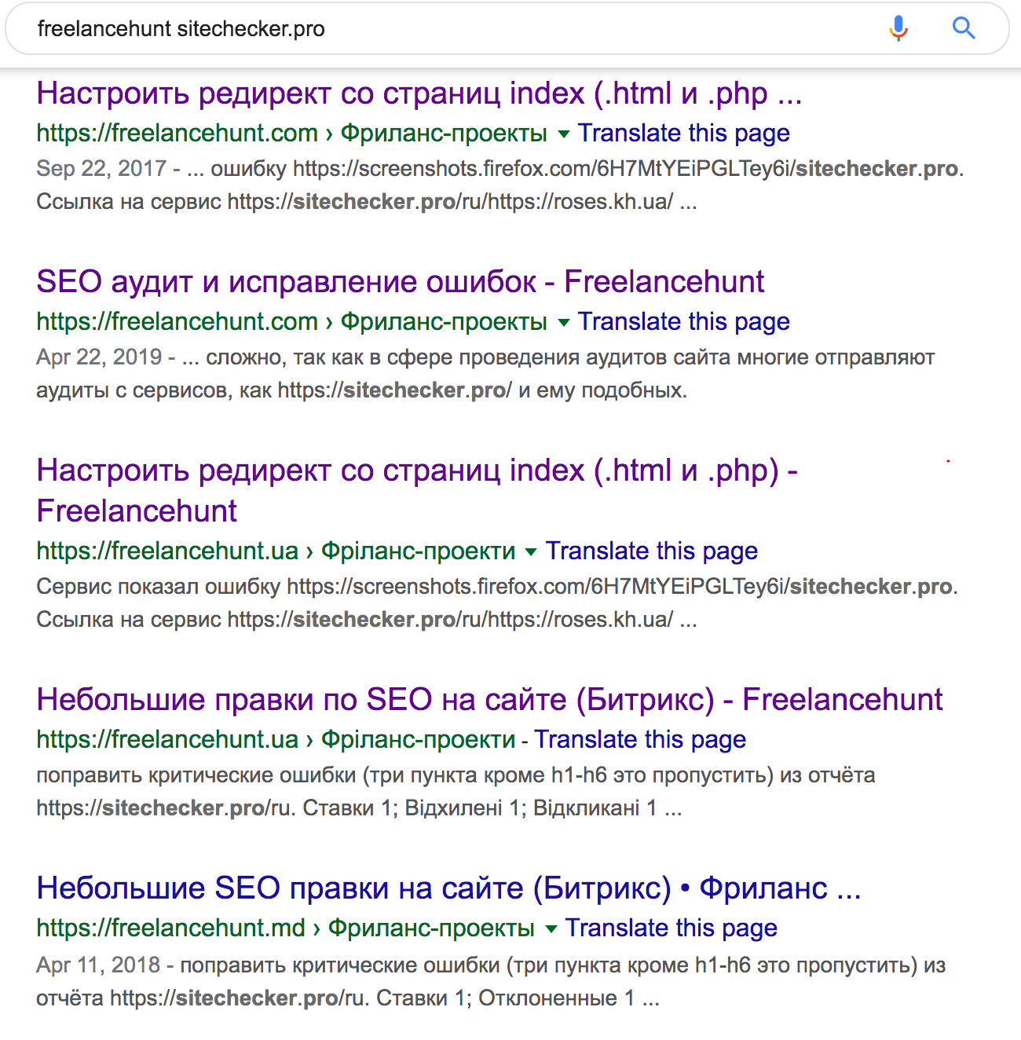
Фриланс биржи
25
Создайте инструмент, данные которого выступают контрольной точкой для заказчиков и подрядчиков.
Донесите до заказчиков, что они могут делегировать работу фрилансерам (можно дать на выбор список бирж).
Создайте задания в роли заказчиков с ссылками на свой сайт.
Создайте услуги в роли исполнителей с ссылками на свой сайт.

Slide 27
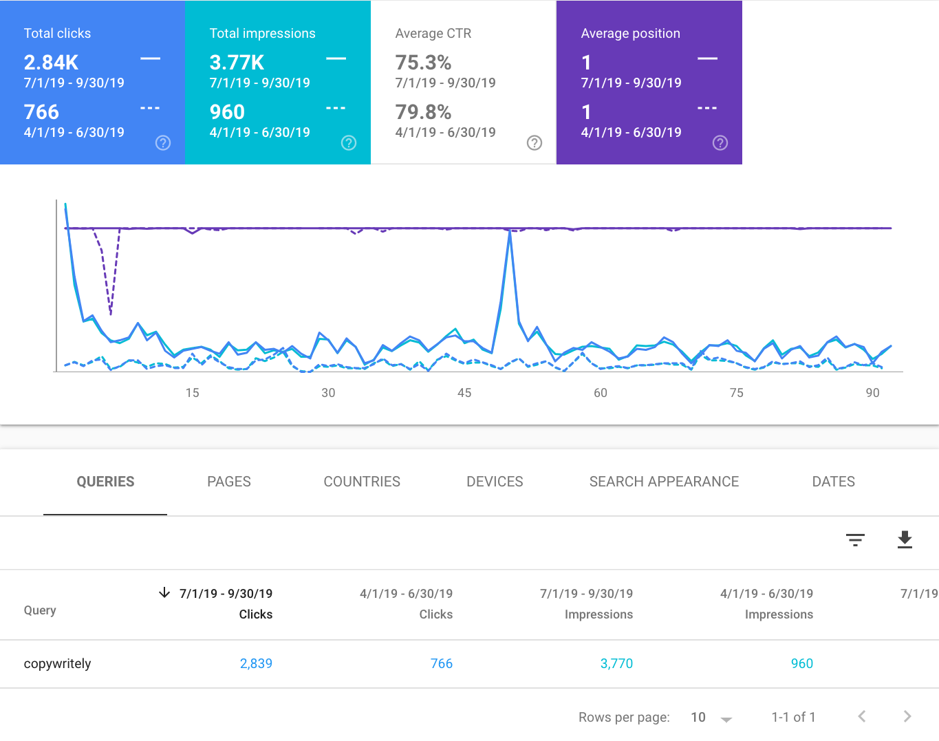
LTD сайты
26
Запуск на AppSumo дает:
Продажи;
Рост брендовых запросов (у нас в 4 раза);
Видео и текстовые обзоры;
“Жесткие” вопросы от целевой аудитории, которая знает продукты, похожие на ваш;
Понимание, что критично важно исправить и какие новые фичи добавить;
Варианты, как изменить рынок, позиционирование.

Slide 28

Broken link building
27
Мы пробовали, у нас не сработало. В нише SEО за найденные битые ссылки вам могут пообещать только обнимашки.

Slide 29
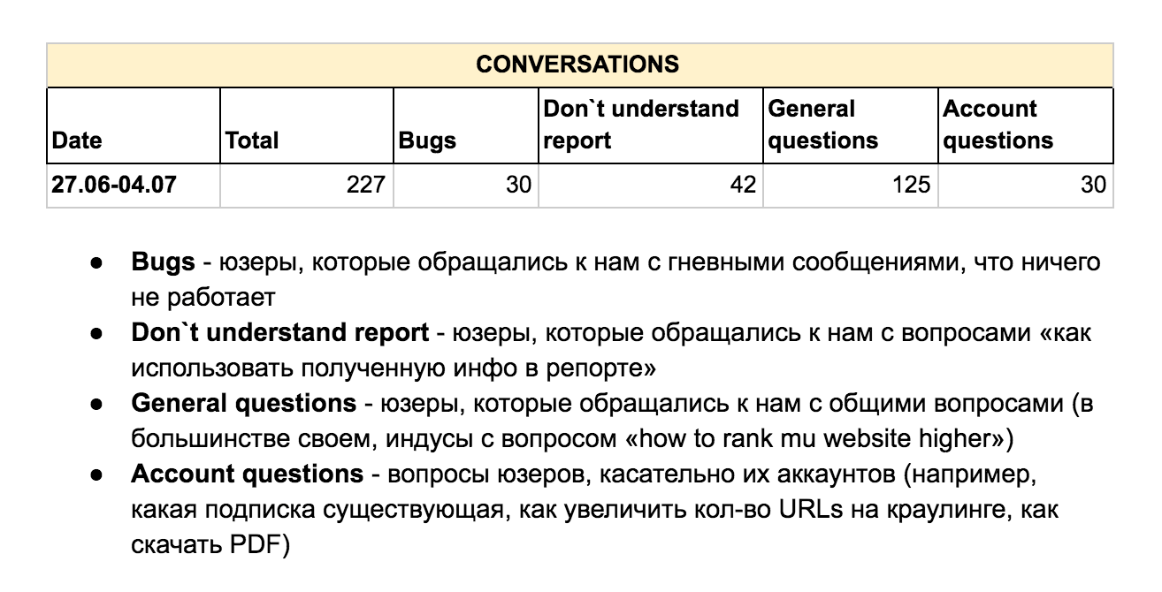
Использование чата
28
Собираем фидбек о том, что нравится / не нравится на сайте.
Собираем идеи для новых продуктов.
Собираем идеи для новых страниц.

Slide 30
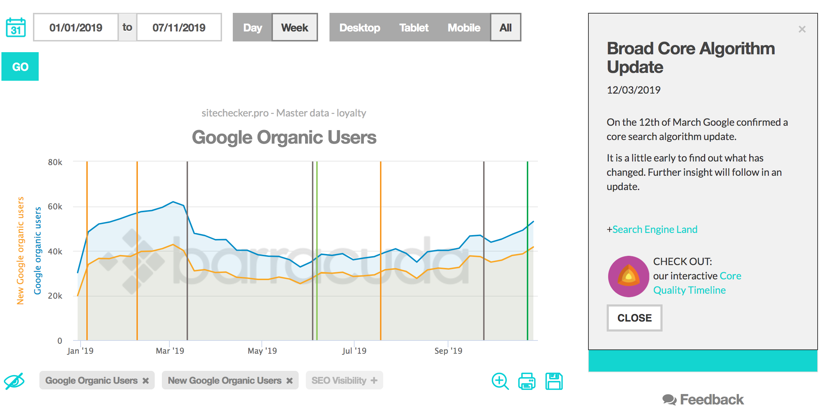
Работа с Google Core Updates
29
Пытаемся понять, какой именно фактор обновился;
Смотрим конкурентов - пытаемся понять отличия победителей и проигравших;
Прекращаем производить контент / строить ссылки по старым технологиям, пока не поймем проблему.
https://barracuda.digital/panguin-seo-tool/

Slide 31
Еще пару мыслей
30
SEO - лишь один из возможных источников трафика.
SEO стратегия вытекает из маркетинговой стратегии.
Если трафик привели, но продукт еще не готов, лейте на конкурентов или проводите эксперименты с прайсом.
Не все страницы будут вам полезны, проводите регулярную оценку эффективности страниц и улучшайте только лучшие.
Нет ничего плохого в том, чтобы копировать конкурентов. Копируйте и улучшайте, так происходит любое развитие.
Но и не думайте, что конкуренты с вашей ниши покрывают всю семантику.

Slide 32
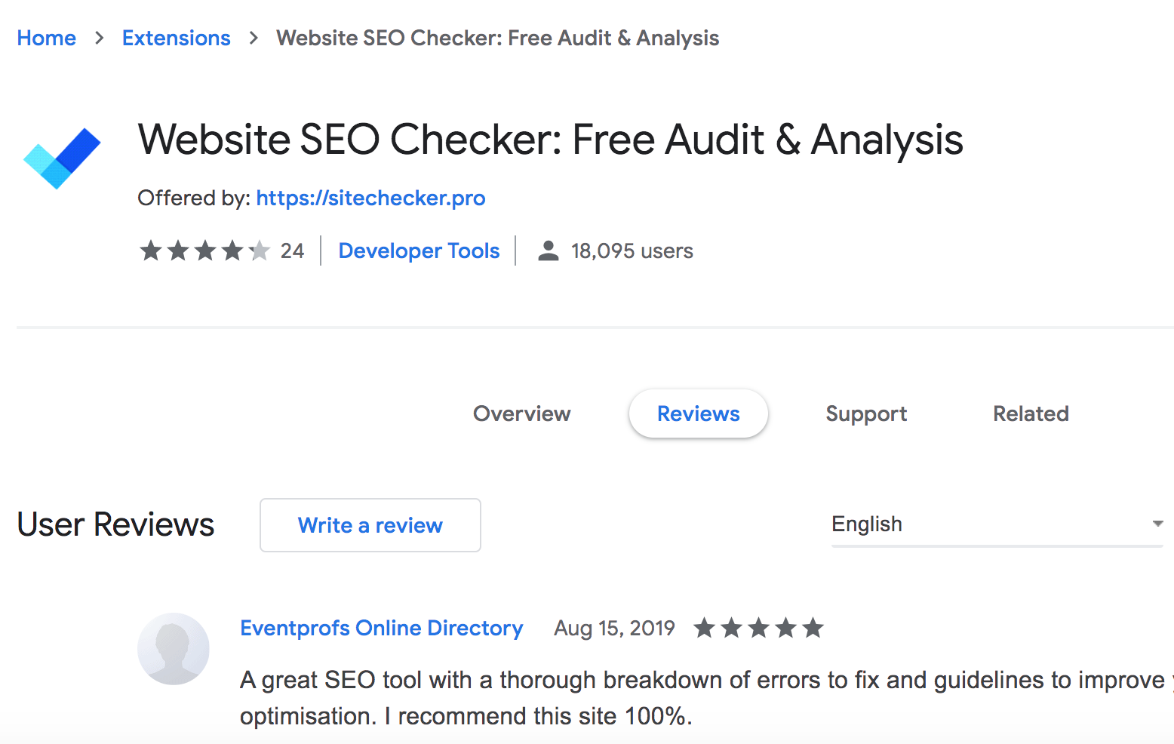
Подарок
31
Создайте аккаунт в sitechecker.pro.
Установите плагин для SEO анализа страницы.
Оставьте свой отзыв на странице плагина в Google Chrome.
Отправьте скриншот отзыва на support@sitechecker.pro.
Получите пакет “Growing” для одного сайта на месяц бесплатно.

Slide 33
Полезные ссылки
32
Курс лекций Питера Тиля (Стенфорд, 2012)
Блог Кристофа Янца
Таблица метрик для SaaS проектов
Блог Аркадия Морейниса
Сколько и как зарабатывают лучшие компании в SEO индустрии

